Slide 1
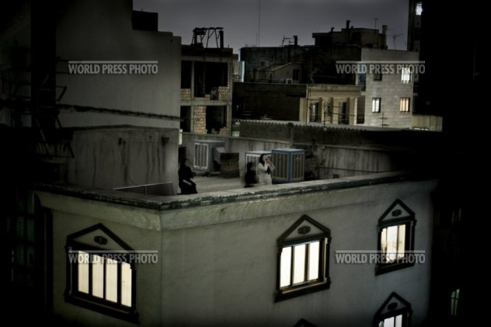
World Press Photo 2009
Jaartal: 2009
Fotograaf: Pietro Mastur
Informatie: Vrouwen schreeuwen hun afwijkende mening van een dak in Teheran op 24 juni, na omstreden presidentsverkiezingen van Iran. Het resultaat was een overwinning voor president Mahmoud Ahmadinejadzo

Slide 2
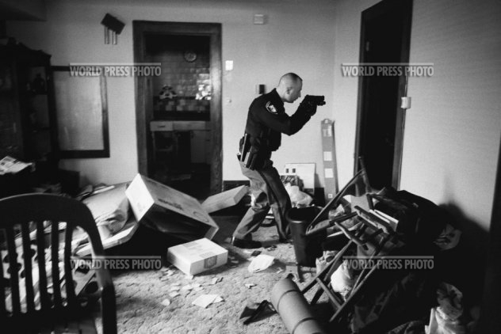
World Press Photo 2008
World Press Photo 2009
World Press Photo 2009
Jaar: 2008
Fotograaf:Anthony Suau
Informatie: Detective Robert Kole van Bureau van de Cuyahoga County Sheriff's komt in een huis, na hypotheekverhindering en uitzetting. Hij moet controleren of de eigenaren het pand ontruimd hebben, en dat er geen wapens zijn achter gebleven.

Slide 3
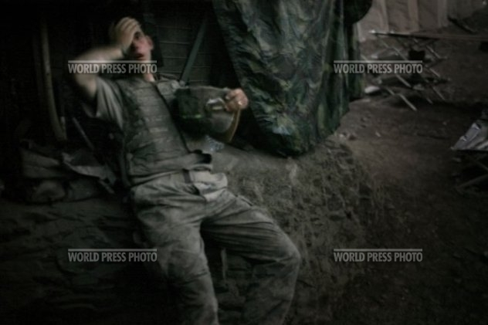
Wolrd Press Photo 2007
Jaar: 2007
Fotograaf: Tim Hetherington
Infotmatie:Een soldaat van de Tweede Platoon, Battle Company van het tweede bataljon van de Amerikaanse 503e Infanterie Regiment wasbakken op een dijk in de Restrepo bunker aan het eind van de dag. De Korengal Valley was het epicentrum van de Amerikaanse strijd tegen de militante islam in Afghanistan en het Uitzicht van enkele van de dodelijkste gevechten in de regio.

Slide 4
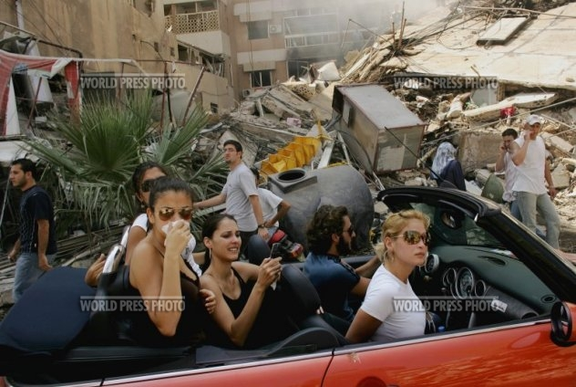
World Press Photo 2006
Jaar: 2006
Fotograaf:Spencer Platt
Informatie: Jonge Libanese rijden in een straat in Haret Hreik, een gebombardeerd wijk in het zuiden van Beiroet. Al bijna vijf weken Israël was gericht op dat deel van de stad en steden in Zuid-Libanon in een campagne tegen Hezbollah militanten.

Slide 5
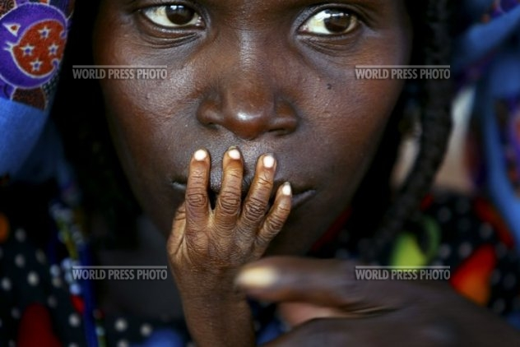
World Press Photo 2005
Jaar: 2005
Fotograaf:Finbarr O'Reilly
Informatie: De vingers van ondervoede Alassa Galisou (1) zijn gedrukt tegen de lippen van zijn moeder Fatou Ousseini bij een noodgeval voedingscentrum. Een van de ergste droogte in de afgelopen tijd, samen met een bijzonder zware plaag van sprinkhanen die waren verwoest het vorige jaar de oogst, links miljoenen mensen ernstig tekort aan voedsel.

